Slide 1
TLD Canada information
MARS 2013
Notes:
Done

Slide 2
Résultats 2012
Nouveaux arrivants
Principaux contrats
Résultats à fin février 2013
projection 2013
Agenda

Slide 3
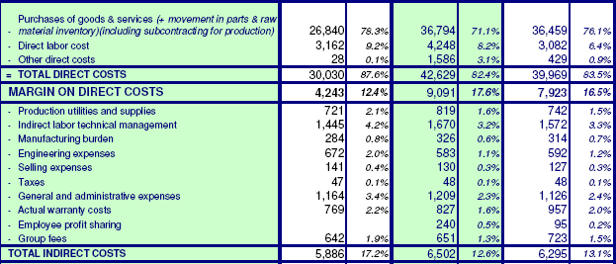
Résultat 2012
Notes:
Done

Slide 4
Chiffre d’affaire record à 51,425,000 $CAD
Maîtrise de nos dépenses
Confiance retrouvée
Résultat opérationnel à 4,5% (EBIT)
RONCE à 17,7%
  2 semaines de bonus fin mars
Résultat 2012

Slide 5
Nouveaux arrivants :
Yan Corriveau - Directeur Logistique
Jean-Philippe Lafleur – Superviseur RH
Jean-Philippe Roy - Engineering
Vincent Talbot – service achat
Nous sommes 141 au total, 102 dans les ateliers
Actuellement 15 mise à pied,
retour le 29 avril de 10 personnes (UPS).
Retour des 5 derniers au début de la RAAF/2014.
Notes:
Done

Slide 6
Principaux contrats :
  36 PFA-50 RAAF
  Prises de commande faible depuis décembre
Commandes attendues :
  20 929 UPS
  15 NBL UPS
Gros appels d’offres en cours :
  11 PFA-50 pour la JMOD Marine
  18 TXL-838-FTC British Airways
  280 NBL Powerstow / 80 UAL…
Perspectives 2013

Slide 7
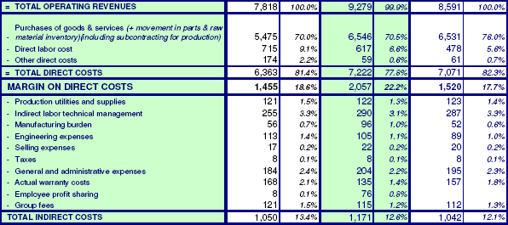
Résultat fin Février 2013
Notes:
Done

Slide 8
Très bon démarrage, mais ralentissement jusque mai
Forte activité espérée à partir de juillet, sinon budget pas rencontré
Résultat opérationnel à 7,9% (EBIT)
RONCE à 32%....
  seraient 4 semaines de bonus fin mars 2014
  Ce n’est pas gagné!!!
Résultat fin Février 2013

Slide 9
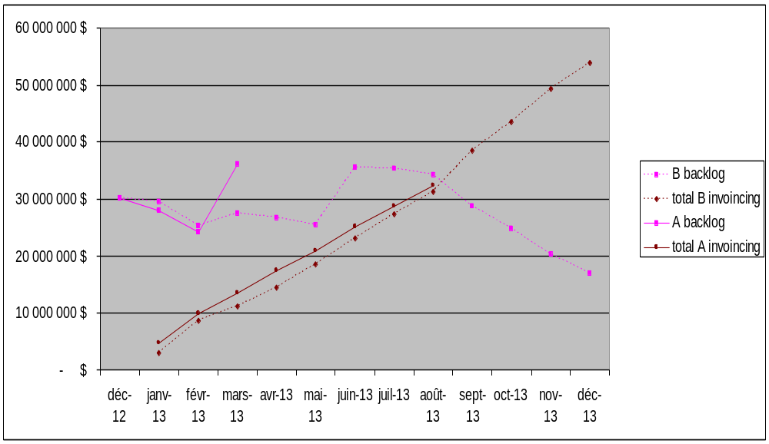
SANS JMOD ou BA,
peu probable
Projection 2013

Slide 10
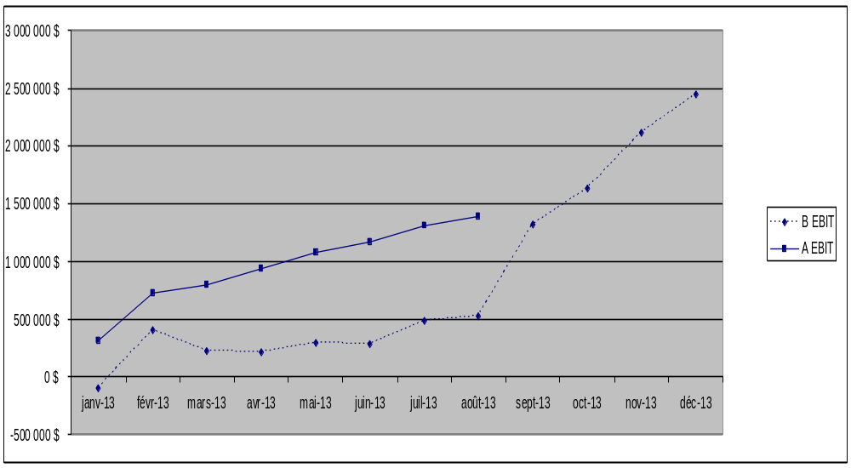
Projection 2013

Slide 11
Engineering 2012
DBT : livraison #1 en mai
36 tons loader 121S
  Axle 121 (=TMX-350) en cours
  121-S convoyage : Mars/ septembre
838 saving :
  axle Dana en cours
PFA-50 : bcp d’EAP / RAAF project
Notes:
Done

Slide 12
Points à améliorer
Focus cost : 838 et PFA RAAF
Pression sur la qualité fournisseur
Meilleur support client
Qualité de nos unités
  Capital pour notre survie.

Slide 13
Points à améliorer
5S !!!! :
Il y a eu plein de choses de faites :
  Peinture
  Outillage
  Chantier LLTT
  Alignement / rangement
  Secteur très bien (Magasin, plateforme…)
MAIS ce n’est pas dans les habitudes!
  Impact image client
  Impact sécurité

Slide 14
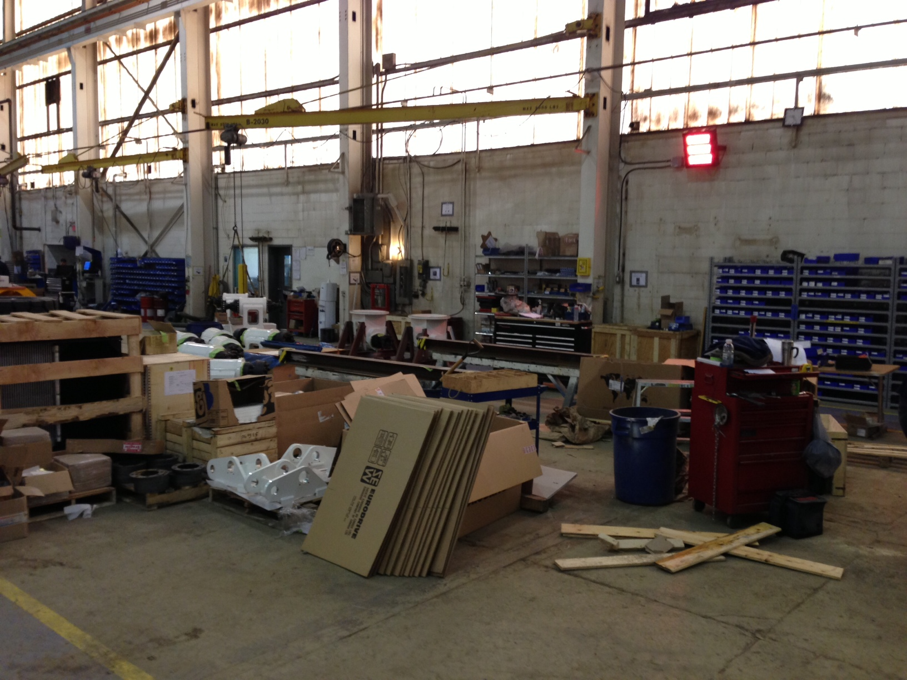
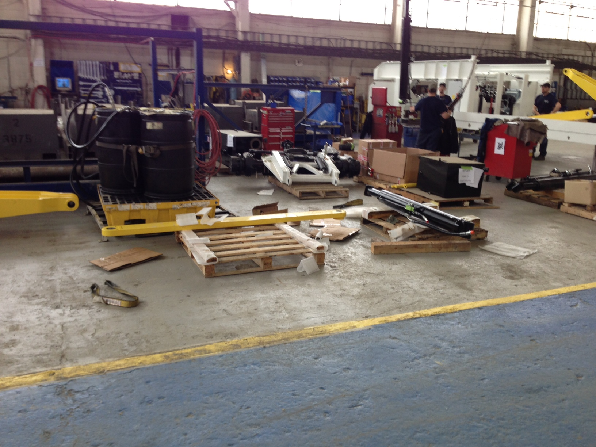
5S
Simplement bordelique

Slide 15
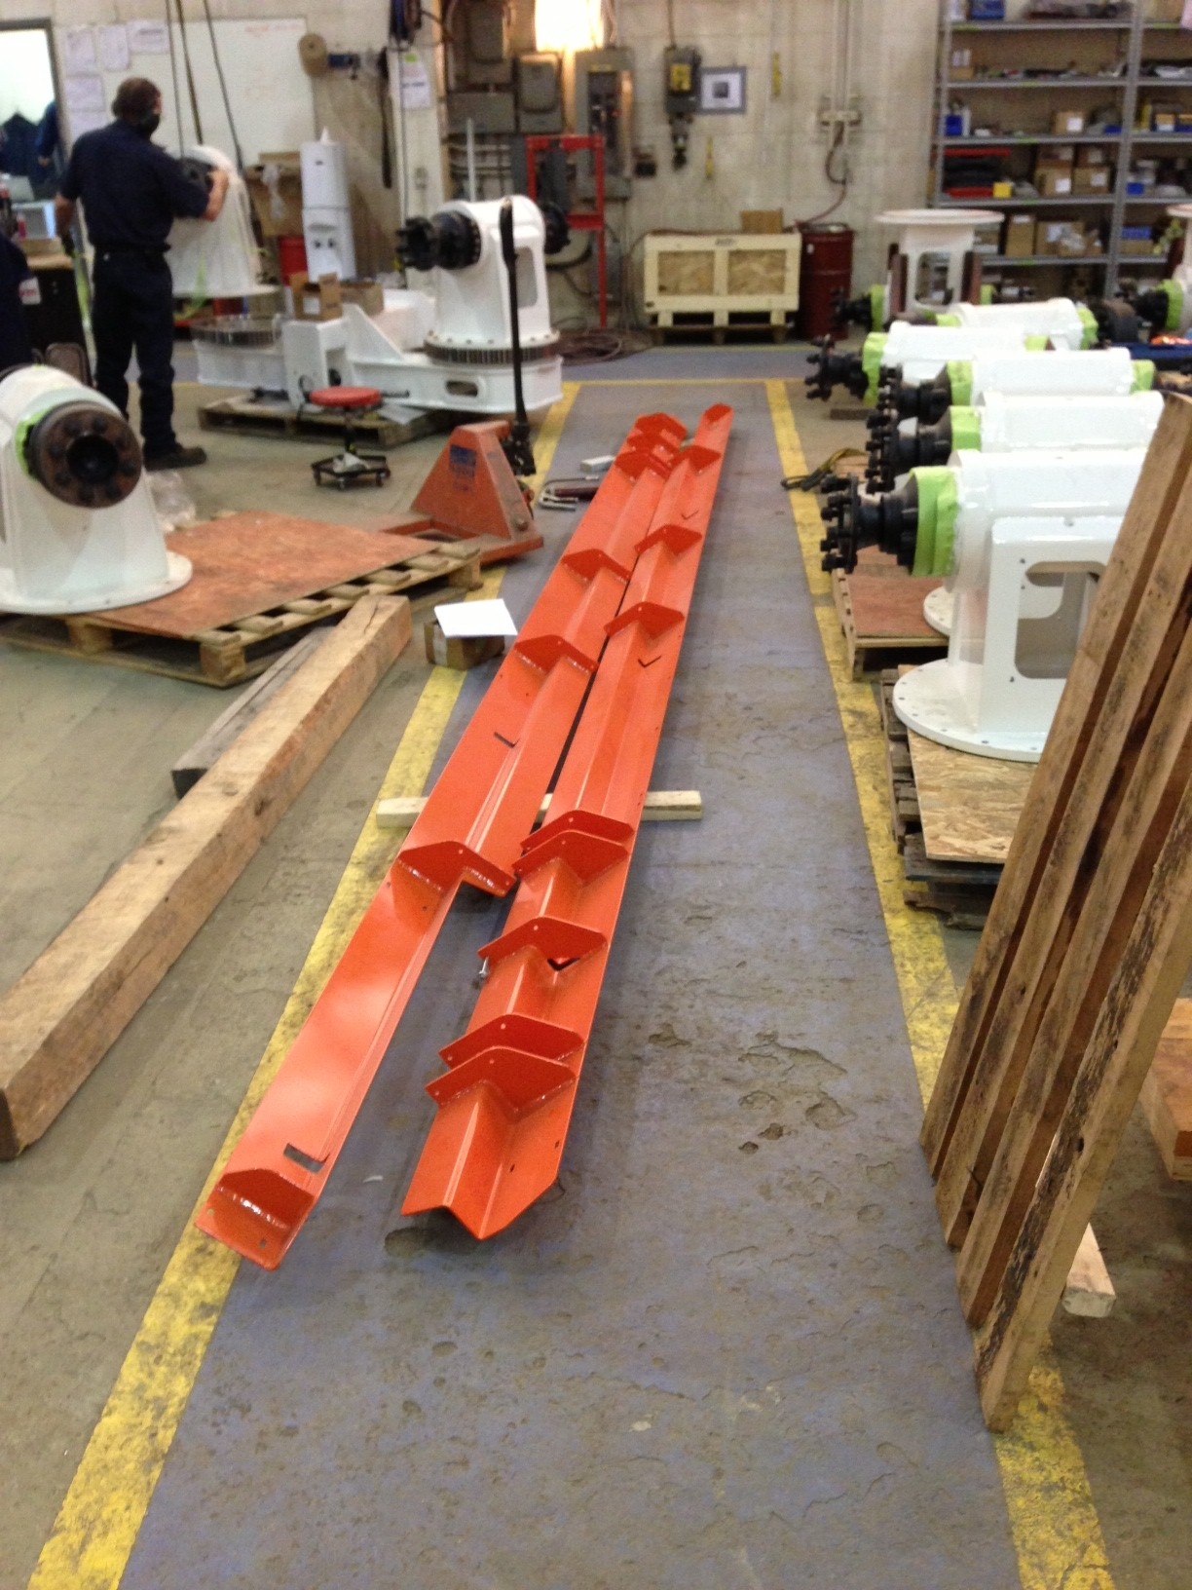
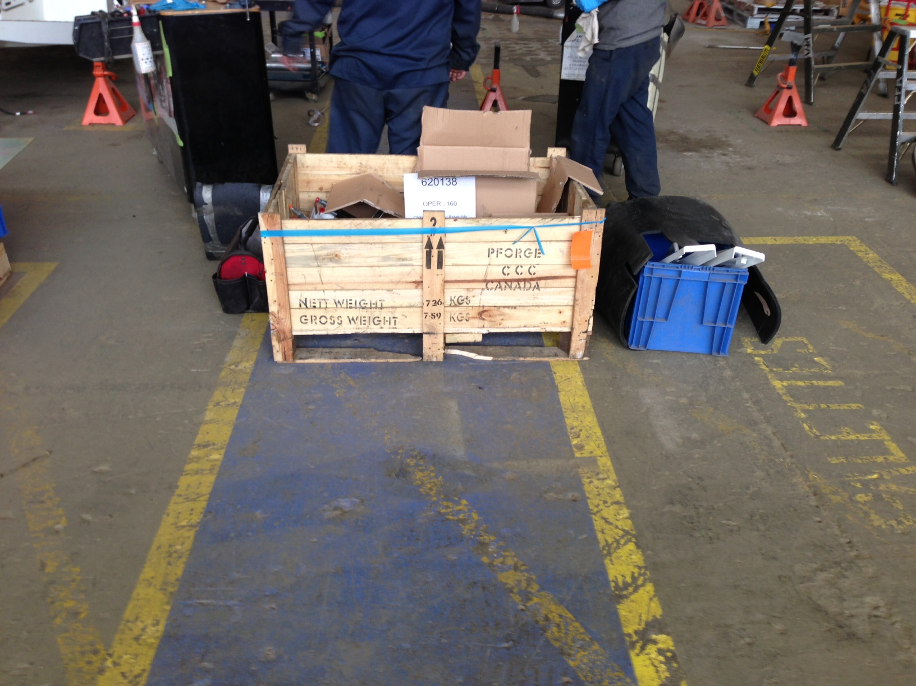
5S
Les allées sont faites pour MARCHER

Slide 16
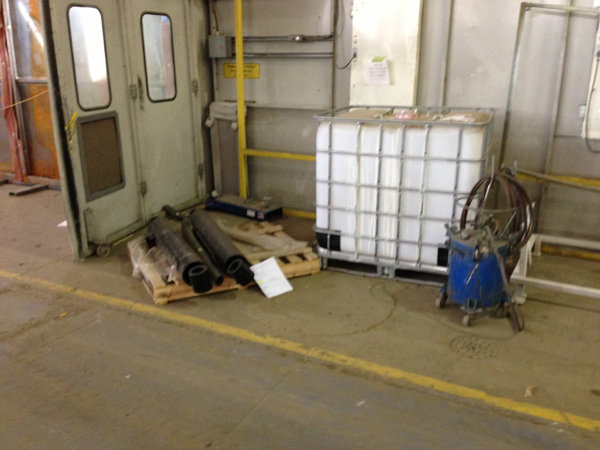
5S
Rangement classique à la paint shop

Slide 17
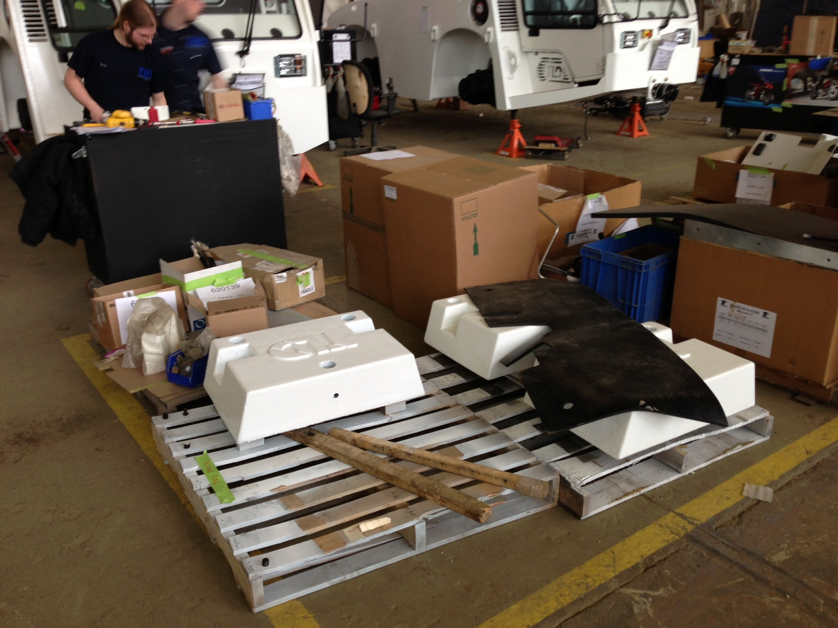
5S
Palettisations
Bacs bleus
Sécurité
Qualité
….

Slide 18
Conclusion
5S :
Ce n’est pas dans les habitudes!
  Impact image client
  Impact sécurité
IL FAUT QUE CELA CHANGE

Slide 19
Support
Quality
Innovation
Our continuous common goals
Notes:
Done

